Slide 1
Il TwinSpace: un laboratorio digitale per la collaborazione scolastica
Mary Nacca – I.O. "Andrea Argoli" – Tagliacozzo
mary.nacca@ufficioscolasticoabruzzo.onmicrosoft.com

Slide 2
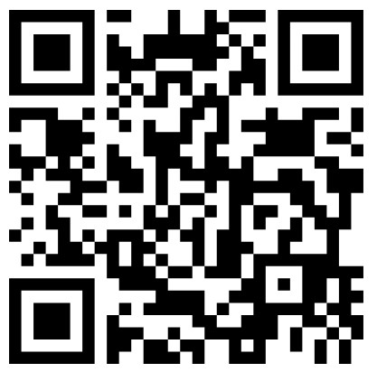
The code 8626 1062
https://www.menti.com/al8tsknhfzpy

Slide 3
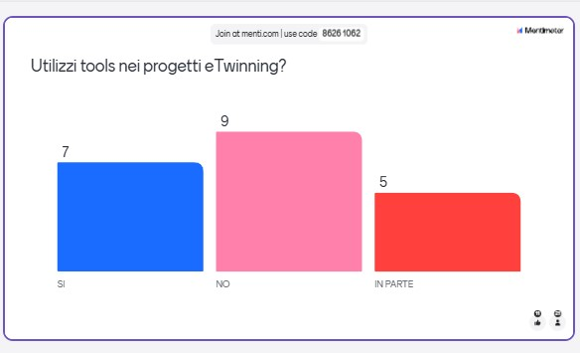
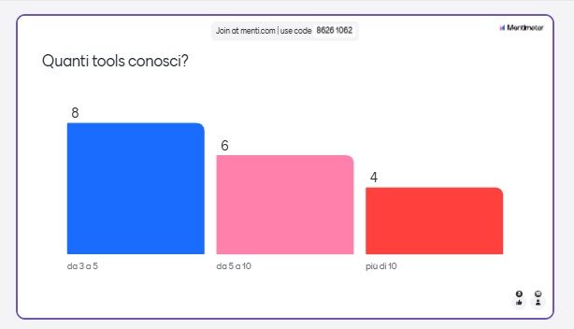
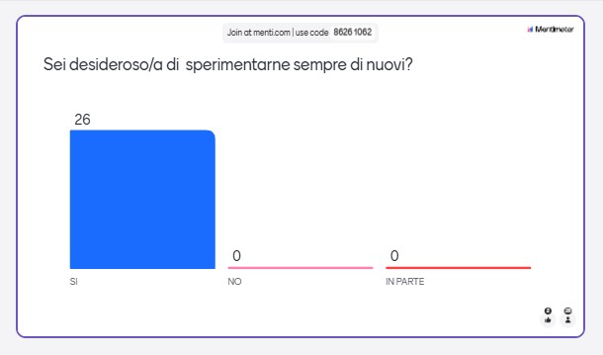

Slide 4
Con il mio intervento esploreremo come il TwinSpace, la piattaforma digitale di eTwinning, possa essere arricchito con l'utilizzo di diverse app. Vedremo come queste possano supportare la collaborazione tra scuole, facilitare l'apprendimento e preparare gli studenti alla mobilità Erasmus.

Slide 5
Il TwinSpace è lo spazio virtuale dedicato a ogni progetto eTwinning. È uno strumento potente per la comunicazione, la condivisione di risorse e la collaborazione tra scuole di diversi paesi.
Perché utilizzare le app nel TwinSpace?
L'integrazione di app nel TwinSpace permette di:
Arricchire le attività
Aumentare l'engagement degli studenti
Sviluppare competenze digitali
Personalizzare l'apprendimento

Slide 6
Quali app utilizzare?
La scelta delle app dipende dagli obiettivi del progetto.
Alcune delle più utilizzate sono:
Creatività
Comunicazione
Collaborazione
Produzione multimediale
Documentazione
Analisi di valutazione
Geolocalizzazione
Gamification

Slide 7
Produzione multimediale Creatività Toonytool Artsteps Canva Genially Toonytool Suno Podcast –Anchor Chatterkids Pic-collage Word art | Geolocalizzazione PictraMap ZeeMaps | Comunicazione Pacchetto google | Collaborazione Read book Storyjumper Digipad Padlet
Brainstorming/ Valutazione/ Sondaggi Tricider Ideaboards Slido Dotstorming Mentimer | Copyrigth Pixabay | Documentazione/ Disseminazione Canva Pictochart | Gamification Kahoot Panquiz Wordwall Learning Apps Octostudio

Slide 8
https://school-education.ec.europa.eu/en/etwinning/projects/europe-alphabet/twinspace/pages/comic-making
https://school-education.ec.europa.eu/en/etwinning/projects/europe-alphabet/twinspace/pages/collaborative-poem
https://school-education.ec.europa.eu/en/etwinning/projects/europe-alphabet/twinspace/pages/where-do-we-come

Slide 9
https://school-education.ec.europa.eu/en/etwinning/projects/etwellness/twinspace/pages/spas-organization
https://school-education.ec.europa.eu/en/etwinning/projects/etwellness/twinspace/pages/refreshing-room
https://school-education.ec.europa.eu/en/etwinning/projects/etwellness/twinspace/pages/give-heart-your-favourite-logo

Slide 10
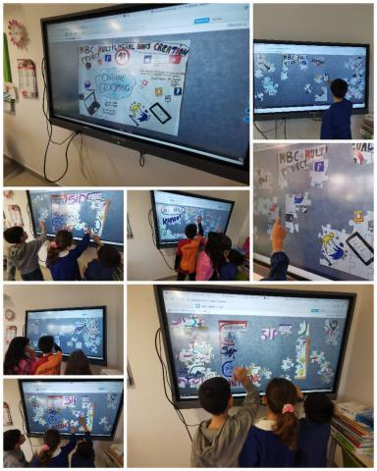
https://school-education.ec.europa.eu/en/etwinning/projects/etwellness/twinspace/pages/teachers-evaluation
https://www.jigsawplanet.com/?rc=play&pid=2b8b42ef7c06
jigsawplanet

Slide 11
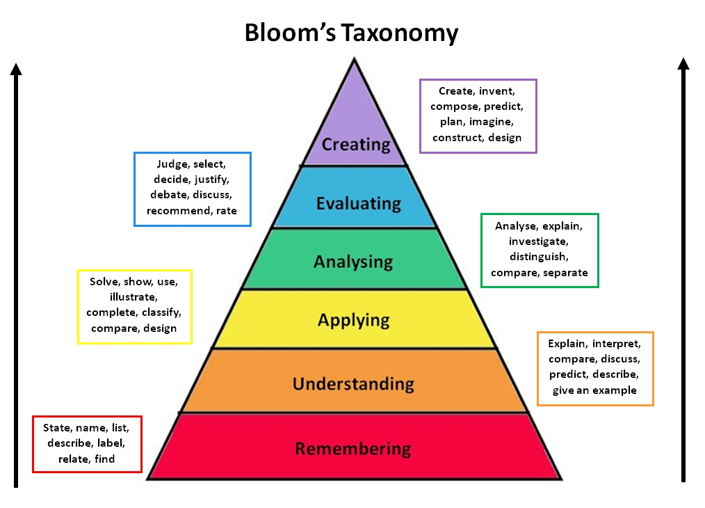
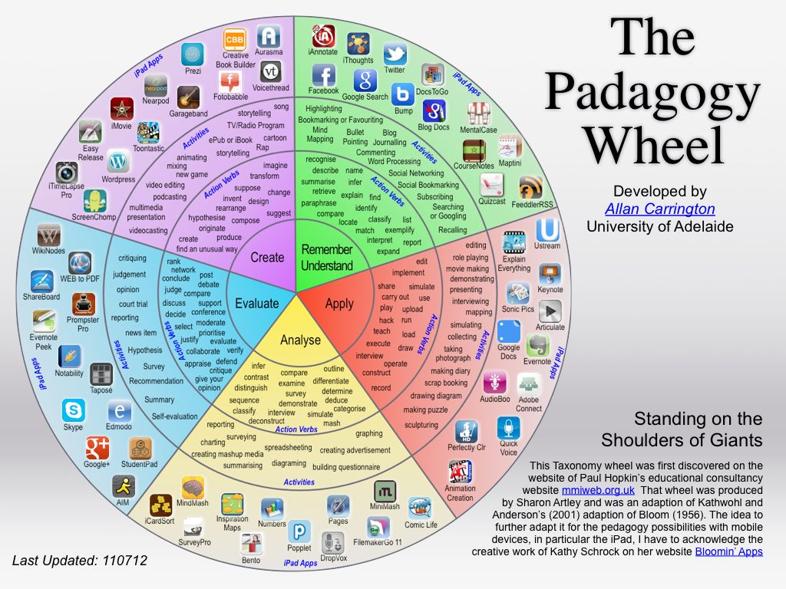
Il Connubio tra Mente e Tecnologia
In questa slide esploreremo come le abilità cognitive, la tassonomia di Bloom e la ruota padagogica siano interconnesse.
Iniziamo con un' overview di questi concetti fondamentali.
Le abilità cognitive sono le capacità mentali che ci permettono di elaborare informazioni.
La tassonomia di Bloom ci fornisce un quadro dettagliato delle abilità cognitive che sviluppiamo durante l'apprendimento. Ogni livello costruisce su quello precedente, portando a un pensiero sempre più complesso e critico
La ruota pedagogica ci offre uno strumento pratico per progettare esperienze di apprendimento significative. Combinando la tassonomia di Bloom con le tecnologie, possiamo creare attività che stimolano tutte le dimensioni dell'apprendimento.

Slide 12
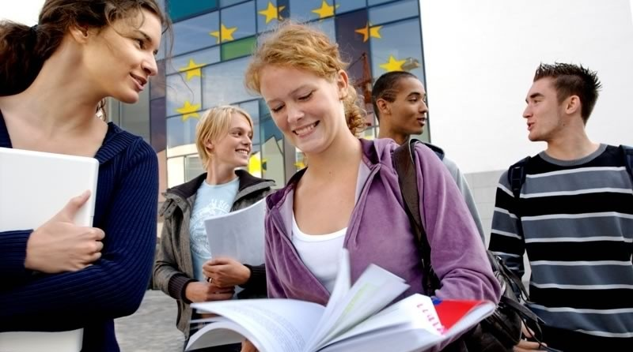
Il TwinSpace come preparazione alla mobilità Erasmus
Il TwinSpace può essere utilizzato per:
Sviluppare le competenze linguistiche
Collaborare virtualmente
Conoscere culture diverse
Preparare attività da svolgere durante la mobilità

Slide 13
Attività pre-mobilità
Prima della mobilità, possiamo utilizzare il TwinSpace per:
Creare un diario di bordo digitale
Realizzare presentazioni sulla propria scuola e paese
Organizzare videoconferenze per conoscersi meglio

Slide 14
Durante la mobilità
Il TwinSpace può essere utilizzato per:
Condividere foto e video per realizzare prodotti collaborativi
Scrivere un blog collettivo
Organizzare attività a distanza con i compagni di classe

Slide 15
Post-mobilità
Il TwinSpace può essere utilizzato per:
Creare un prodotto finale (video, e-book, ecc.)
Presentare i risultati del progetto
Mantenere i contatti con i partner

Slide 16
Vantaggi dell'utilizzo del TwinSpace
Utilizzare il TwinSpace e le app offre numerosi vantaggi:
Aumenta la motivazione degli studenti
Sviluppa competenze del 21° secolo
Promuove la cittadinanza europea
Favorisce l'inclusione

Slide 17
Sfide e soluzioni
Alcune sfide possono essere:
La mancanza di competenze digitali
La gestione del tempo
La scelta delle app più adatte
Le soluzioni possono essere:
Fornire formazione ai docenti
Pianificare attentamente le attività
Sperimentare e valutare le diverse app

Slide 18
Conclusioni
Il TwinSpace, arricchito dalle app, è uno strumento fondamentale per promuovere la collaborazione scolastica, l'apprendimento innovativo e la preparazione alla cittadinanza europea.

Slide 19
QUESTION TIME

Slide 20
SCAMBIAMOCI GLI AUGURI NATALIZI CON......................
WORDART!!!!
https://digipad.app/p/1022011/db6a1dcbc7ba5

Slide 21
